Slide 1
(International Bartender Association). & DREAM PLACE BARTENDER’S ®
COQUETÉIS RECONHECIDOS PELO IBA

Slide 2
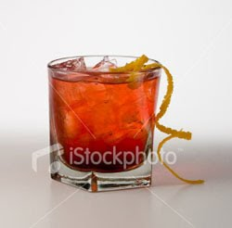
Categoria: Short Drink Classificação: Estimulante de Apetite Pre-Dinner (Pré-Jantar) Copo Ideal: Old Fashioned Glass
aMERICANO
História:
Este drink foi primeiramente servido e criado no Gaspari Campari's bar em 1860 na Itália. Foi originalmente conhecido como "Milano-Torino" devido a seus ingredientes: Campari, um licor aperitivo de Milan e Cinzano, Vermouth original de Turin (Torino). No início do ano de 1900, os italianos perceberam que vários americanos apreciavam este drink, que fez o drink ficar reconhecido como Americano posteriormente
Ingredientes:
- Campari - Vermouth Tinto - Água Gaseificada (Club Soda) - Gelo

Slide 3
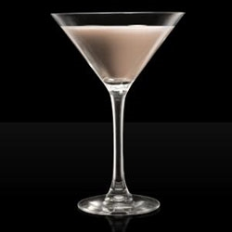
Categoria: Short Drink Classificação: Digestivo After-Dinner (Pós Jantar) Copo Ideal: Cocktail GlasS
Notas:
Brandy é o nome genérico para destilados elaborados a partir de frutas (qualquer fruta). Já o Cognac (palavra que deu origem ao termo conhaque em português), além de ser originário da destilação de vinhos elaborados a partir de uvas brancas, precisa ter origem em Cognac, região a 500 km ao sul de Paris, assim como observar as normas de vinificação, destilação e envelhecimentos previstas na legislação local. Portanto, o correto seria chamarmos os "conhaques" de Brandy.
Brandy Alexander
Ingredientes:
- Brandy/Conhaque ou Cognac - Creme de Cacau - de Creme de Leite - Noz-moscada - Gelo

Slide 4
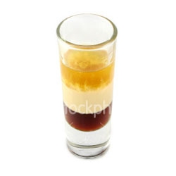
Categoria: Shot Drink Classificação: Estimulante Físico Copo Ideal: Shooter Glass / Vodka Glass
Notas:
O Kahlúa é um licor de origem mexicana, elaborado a partir de grãos de café que resulta em sua cor e sabor característicos. Grand Marnier é um licor criado em 1880 por Alexandre Marnier-Kapostolle. É um tipo de triple sec, feito da mistura de verdadeiros cognacs e essência destilada de laranja. Possui 40% de volume alcóolico e é produzido em diversas variedades, e pode ser consumido puro como digestivo. Bailey's é um licor irlandês elaborado a partir do casamento natural do puro creme de leite irlandês e dos sabores naturais de cacau e baunilha, isto tudo misturado com perfeição, utilizando os mais modernos equipamentos num processo secreto. É uma bebida extremamente versátil e pode ser consumida de diversas maneiras.
B52
Ingredientes:
- Licor Kahlua (Licor de Café) - Licor Grand Marnier (Licor de Laranja ou Triple Sec) - Bailey's Irish Cream (Licor Irlandês)

Slide 5
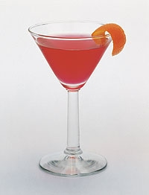
Categoria: Short Drink Classificação: Estimulante de Apetite Pre-Dinner (Pré-Jantar) Copo Ideal: Cocktail Glass
Bacardi Cocktail
História:
O Bacardi Cocktail originalmente era idêntico ao Daiquiri, contendo rum, suco de limão e açúcar. A versão desse drink com Grenadine surgiu nos Estados Unidos, enquanto a versão sem Grenadine surgiu em Cuba. Atualmente o Bacardi Cocktail é um drink oficial da IBA (International Bartender Association).
Ingredientes:
- Rum Bacardi Branco - de Suco de Limão - de Grenadine (Xarope de Romã) - Gelo

Slide 6
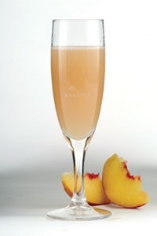
Categoria: Long Drink Classificação: Refrescante Copo Ideal: Flute (Taça)
Bellini
Notas:
O Champagne é produzido na região de Champagne-Ardennes, França - qualquer bebida semelhante produzida fora dessa região deve ser chamada de Vinho Espumante (Frisante).
Ingredientes:
- Champagne ou vinho espumante (frisante). - Suco de Pêssego em compota ou Italiano macerado

Slide 7
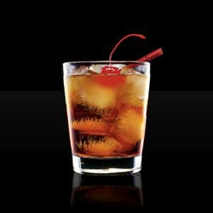
Categoria: Short Drink Classificação: Digestivo After-Dinner (Pós-Jantar) Copo Ideal: Old Fashioned Glass
Black Russian
História:
A combinação apareceu primeiramente em 1949, criada pelo barman belga Gustavo Tops no Hotel Metropole em Brussels em homenagem ao Perle Mesta, então embaixador americano de Luxemburgo. O coquetel recebeu esse nome devido ao "Dark Period" da Guerra Fria com a União Soviética.
Ingredientes:
- Vodka - Licor de Café - Gelo

Slide 8
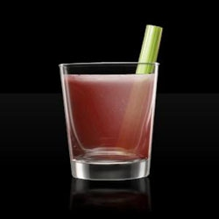
Categoria: Long Drink Classificação: Refrescante Copo Ideal: Highball Glass
Bloody Mary
Dicas:
Os ingredientes sal, pimenta, molho inglês e tabasco não devem ser colocado excessivamente pois podem danificar o sabor do drink. O ideal é uma pitada de sal e uma de pimenta, seis gotas de molho inglês e três gotas de tabasco
Ingredientes:
-Vodka - Suco Concentrado de Tomate - Suco de Limão Taiti - Molho Inglês - Pimenta do Reino - Sal - Tabasco - Gelo

Slide 9
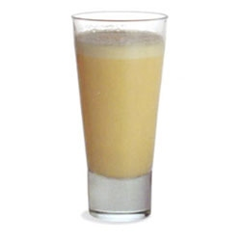
Categoria: Long Drink Classificação: Nutritivo Copo Ideal: Highball Glass
Brandy Egg Nog
Ingredientes:
- Brandy ou Conhaque - Leite - Gomme Syrup ou 1 colher de açúcar - 1 ovo - Noz-Moscada - Gelo

Slide 10
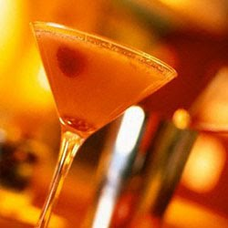
Categoria: Short Drink Classificação: Estimulante de Apetite Pre-Dinner (Pré-Jantar) Copo Ideal: Martini ou Cocktail Glass
Bronx
Ingredientes:
- Gin - Vermouth Tinto Suave - Vermouth Seco - Suco de Laranja - Gelo

Slide 11
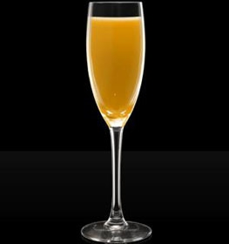
Categoria: Long Drink Classificação: Refrescante Copo Ideal: Flute (Taça)
Buck's Fizz
Notas:
O champagne é somente produzido na região de Champagne-Ardennes, França - qualquer bebida semelhante produzida fora dessa região deve ser chamada de vinho espumante (Frisante).
Ingredientes:
- Suco de Laranja - Champagne ou Frisante

Slide 12
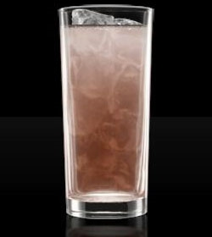
Categoria: Long Drink Classificação: Nutritivo Copo Ideal: Highball Glass
Bull Shot
Notas:
Esse drink é uma variação do famoso Bloody Mary na qual utilizamos o caldo de carne ao invés do suco de tomate.
Ingredientes:
- Vodka - Caldo de Carne (Consommé) - Suco de Limão - Molho Inglês - Pimenta do Reino - Sal - Tabasco - Gelo

Slide 13
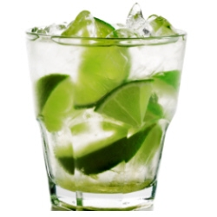
Categoria: Long Drink Classificação: Refrescante Copo Ideal: old fashioned
Caipirinha
Histórico: A Caipirinha é o terceiro drink mais consumido no mundo e é reconhecida mundialmente como um coquetel brasileiro. Já foi criado um copo especial para a caipirinha, mas pode ser usado o copo old fashioned para serví-la.
Ingredientes: - Cachaça - Limão do Tipo Taiti - 2 Colheres de Açúcar - Gelo

Slide 14
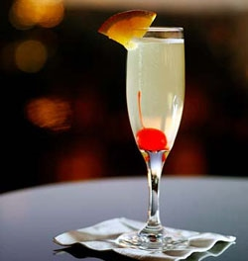
Categoria: Long Drink Classificação: Refrescante Copo Ideal: Flute (Taça)
Champagne Cocktail
Notas:
O Champagne é produzido na região de Champagne-Ardennes, França - qualquer bebida semelhante produzida fora dessa região deve ser chamada de Vinho Espumante (Frisante).
Ingredientes:
- Champagne resfriado ou vinho espumante (frisante). - Brandy - Angostura Bitter - 1/2 cubo de açúcar

Slide 15
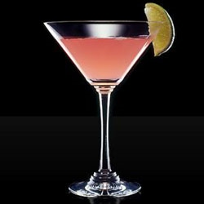
Categoria: Short Drink Classificação: Refrescante copo Ideal: Large Cocktail Glass
Cosmopolitan
Notas:
Algumas fontes dão crédito ao bartender Cheryl Cook de South Beach, Florida pela invenção, porém o drink era muito comum em bares gays em meados do final dos anos 70 e início dos 80. E em uma entrevista online, Cheryl Cook diz ter criado o drink em 1985 ou 1986. O Cosmopolitan realmente ganhou popularidade nos anos 90, e foi popularido também entre as jovens mulheres pelas frequentes aparições no programa de televisão Sex and the City.
Ingredientes:
- Vodka Citron - Cointreau - Suco de Limão Taiti - Suco de Cranberry (Oxicoco) - Gelo

Slide 16
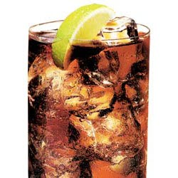
Categoria: Long Drink Classificação: Refrescante Copo Ideal: Highball Glass
Cuba Libre
Histórico:
Atribui-se a invenção desse drinque aos soldados norte-americanos que ajudaram nas guerras da independência cubana (1898). Explica-se, assim, o nome do coquetel
Ingredientes:
- Rum Claro - Refrigerante de Cola (Coca-Cola ou Pepsi) ;) - 1 Fatia de Limão (Guarnição) - Gelo

Slide 17
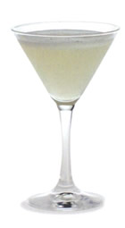
Categoria: Short Drink Classificação: Estimulante de Apetite (Pre-Dinner) Copo Ideal: Cocktail Glass
História:
Existem duas versões sobre sua origem. A primeira conta que ele surgiu por volta de 1900 em uma mina de ferro controlada pelos americanos e chamada Daiquiri, em Santiago de Cuba. O engenheiro Jemiings S. Cox teria criado a bebida e distribuído drinques aos mineiros, sob o pretexto de que aquele era um perfeito remédio para combater a febre amarela.
Outra versão diz que os soldados cubanos que combatiam os colonizadores espanhóis, no final do século passado, carregavam na cintura um pequeno odre de couro contendo uma mistura de rum branco e suco de limão. Chamavam-na de “elixir da valentia”. Depois dos espanhóis, foi a vez de os americanos invadirem a ilha, entrando pela Praia de Daiquiri.
Os novos invasores logo aprovaram a mistura, mas adicionaram gelo picado para aliviar o calor escaldante da região e batizaram o drinque com o nome da praia em que estavam.
A popularização do coquetel aconteceu pelas mãos do lendário barman do La Floridita, em Cuba, Constantino Ribalagua.
Daiquiri
Ingredientes:
- Rum Branco - Suco de Limão ou Sour Mix - Gelo

Slide 18
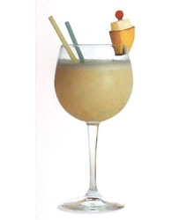
Categoria: Short Drink Classificação: Estimulante de Apetite (Pre-Dinner) Copo Ideal: Goblet Glass
Banana Frozen Daiquiri
Notas:
Podemos preparar outros frozen, utilizando variedades de frutas. Exemplos: Strawberry Daiquiri (morango), Peach Daiquiri (pêssego), Melon Daiquiri (melão), etc.
Ingredientes:
- Rum Branco - Suco de Limão - 5 ml de Gomme Syrup ou 1 colher de açúcar - 1/2 Banana - Gelo

Slide 19
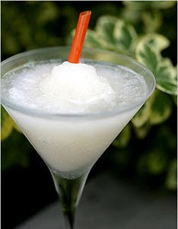
Categoria: Short Drink Classificação: Estimulante de Apetite (Pre-Dinner) Copo Ideal: Goblet Glass
Frozen Daiquiri
Ingredientes:
- Rum Branco - Suco de Limão - 5 ml de Gomme Syrup ou 1 colher de açúcar - 1 bola de sorvete de limão - Gelo

Slide 20
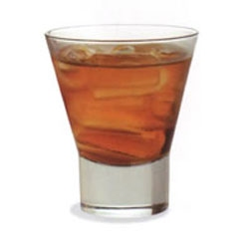
Categoria: Short Drink Classificação: Digestivo After-Dinner (Pós Jantar) Copo Ideal: Old Fashioned Glass
French Connection
Notas:
Brandy é o nome genérico para destilados elaborados a partir de frutas (qualquer fruta). Já o Cognac (palavra que deu origem ao termo conhaque em português), além de ser originário da destilação de vinhos elaborados a partir de uvas brancas, precisa ter origem em Cognac, região a 500 km ao sul de Paris, assim como observar as normas de vinificação, destilação e envelhecimentos previstas na legislação local. Portanto, o correto seria chamarmos os "conhaques" de Brandy. O Amaretto é um licor de origem italiana feito a partir de amêndoas, damasco, mel e outros ingredientes da região. Alguns dizem que o sabor doce é parecido com cereja.
Ingredientes:
- Cognac ou Brandy/Conhaque - Licor Amaretto - Gelo

Slide 21
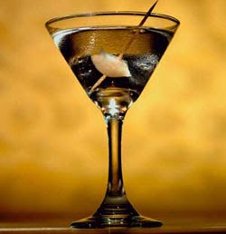
Categoria: Short Drink Classificação: Estimulante de Apetite Pre-Dinner (Pré-Jantar) Copo Ideal: Martini ou Cocktail Glass
Gibson
Notas:
Esse drink é mais uma das variações do clássico Martini, o ícone popular conhecido como o "rei dos cocktails".
Ingredientes:
- Gin - Dry Vermouth (Seco) - Cebolinha em conserva - Gelo

Slide 22
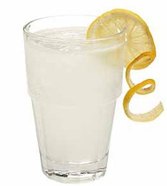
Categoria: Long Drink Classificação: Refrescante Copo Ideal: Highball Glass
Gin Fizz
Histórico:
O Fizz é uma família tradicional de mistura de bebidas. É uma variação da família mais antiga, os Sours. As características que definem essa família são um suco ácido (geralmente limão galego ou limão taiti) e água gaseificada (club soda). O Gin Fizz é o coquetel mais conhecido da família Fizz. Existem algumas variantes do Gin Fizz como o Silver Fizz (adiciona-se um ovo branco no drink), o Golden Fizz (adiciona-se um ovo caipira) e o Green Fizz (adiciona-se um dash de licor de menta).
Ingredientes:
- Gin - Suco de Limão - 10 ml de Gomme Syrup ou 1 colher de açúcar - Club Soda

Slide 23
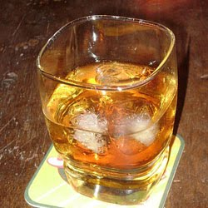
Categoria: Short Drink Classificação: Digestivo After-Dinner (Pós Jantar) Copo Ideal: Old Fashioned Glass
God Father
Notas:
O Amaretto é um licor de origem italiana feito a partir de amêndoas, damasco, mel e outros ingredientes da região. Alguns dizem que o sabor doce é parecido com cereja.
Ingredientes:
- Scotch Whisky - Licor Amaretto - Gelo

Slide 24
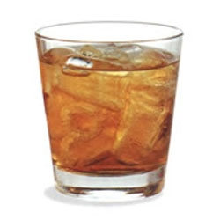
Categoria: Short Drink Classificação: Digestivo After-Dinner (Pós Jantar) Copo Ideal: Old Fashioned Glass
God Mother
Notas:
O Amaretto é um licor de origem italiana feito a partir de amêndoas, damasco, mel e outros ingredientes da região. Alguns dizem que o sabor doce é parecido com cereja.
Ingredientes:
- Vodka - Licor Amaretto - Gelo

Slide 25
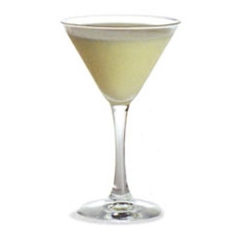
Categoria: Short Drink Classificação: Digestivo After-Dinner (Pós Jantar) Copo Ideal: Cocktail Glass
Golden Cadillac
Ingredientes:
- Licor Galliano - Creme de Cacau (Branco) - Creme de Leite - Gelo

Slide 26
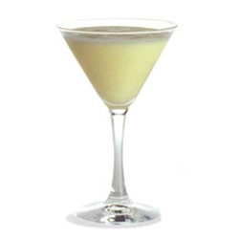
Categoria: Short Drink Classificação: Digestivo After-Dinner (Pós Jantar) Copo Ideal: Cocktail Glass
Golden Dream
Notas:
O Cointreau é uma marca de um licor Triple Sec produzido em Saint-Barthélemy-d'Anjou, um subúrbio de Angers, França. É um licor fino elaborado a partir de um blend único de cascas de laranjas doces e amargas em um processo controlado. Produto de reconhecimento mundial, se trata de uma bebida cristalina e transparente, com ricos aromas e sabor aveludado.
Ingredientes:
- Licor Galliano - Cointreau (Triple-Sec) - de Suco de Laranja - Creme de Leite - Gelo

Slide 27
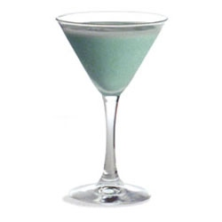
Categoria: Short Drink Classificação: Digestivo After-Dinner (Pós Jantar) Copo Ideal: Cocktail Glass
Grasshopper
Ingredientes:
- Creme de Menta - Creme de Cacau (Branco) - Creme de Leite - Gelo

Slide 28
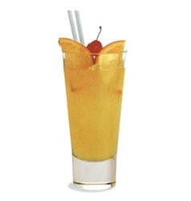
Categoria: Long Drink Classificação: Refrescante Copo Ideal: Highball Glass
Harvey Wallbanger
Ingredientes:
- Vodka - Suco de Laranja - de Licor Galliano - Gelo

Slide 29
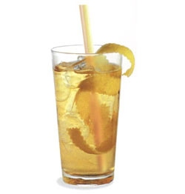
Categoria: Long Drink Classificação: Refrescante Copo Ideal: Highball Glass
Horse's Neck
Notas:
Horse's Neck é um long drink famoso em todo o mundo, em sua versão original utiliza-se whisky americano ou canadense de centeio e espiral de casca de laranja. Atualmente a I.B.A. (Internartional Barntender Association) está lançando esta nova versão com utilização de Brandy e casca espiral de limão.
Ingredientes:
- Brandy ou Conhaque - Ginger Ale (Refrigerante de Gengibre) - 1 dash de Angostura Bitter (opcional) - Gelo

Slide 30
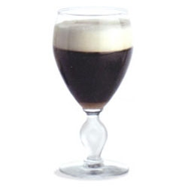
Categoria: Hot Drink Classificação: Nutritivo Copo Ideal: Irish Coffee Glass
Irish Coffee
Ingredientes:
- Irish Whisky (whisky irlandês) - café quente - creme de leite batido ou chantilly - 1 colher de açúcar

Slide 31
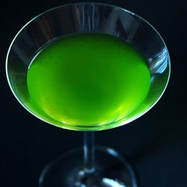
Categoria: Short Drink Classificação: Refrescante Copo Ideal: Cocktail Glass
Japanese Slipper
Notas:
O Midori é uma bebida de cor verde brilhante, sabor melão, conhecida mundialmente e desenvolvida pela Suntory, uma destilaria do Japão. É fabricada no México, apesar de ser originalmente fabricada no Japão até 1987. Passou a ser conhecida em 1978 com o seu lançamento nos Estados Unidos. Midori possui uma concentração de 20-21% de álcool e seu nome vem da palavra japonesa midori que significa verde. Devido seu sabor extremamente doce, Midori é raramente consumido puro, sendo um ótimo ingrediente para drinks e coquetéis como o Japanese Slipper.
Ingredientes:
- Midori (Licor de Melão) - Cointreau - Suco de Limão - Gelo

Slide 32
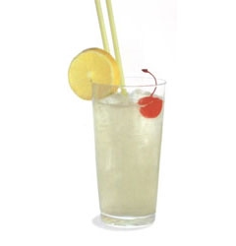
Categoria: Long Drink Classificação: Refrescante Copo Ideal: Highball Glass
John Collins
Notas:
O cocktail Tom Collins foi feito a partir da mesma receita, utilizando outro tipo de gin, o Old Tom Gin. Entretanto em alguns países é comum encontrar John Collin’s com whisky e Tom Collins com london dry gin. Podem-se fazer outros tipos de Collins: run, vodka, etc...
Ingredientes:
- Gin - Suco de Limão - 15 ml de Gomme Syrup ou 1 colher de açúcar. - Club Soda - Angostura Bitter - Gelo

Slide 33
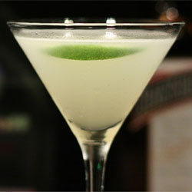
Categoria: Short Drink Classificação: Refrescante Copo Ideal: Cocktail Glass
Kamikaze
Notas:
O Cointreau é uma marca de um licor Triple Sec produzido em Saint-Barthélemy-d'Anjou, um subúrbio de Angers, França. É um licor fino elaborado a partir de um blend único de cascas de laranjas doces e amargas em um processo controlado. Produto de reconhecimento mundial, se trata de uma bebida cristalina e transparente, com ricos aromas e sabor aveludado.
Ingredientes:
- Vodka - Cointreau (Triple-Sec) - Suco de Limão - Gelo

Slide 34
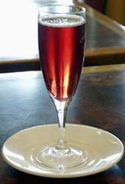
Categoria: Long Drink Classificação: Estimulante de Apetite - Pre-Dinner (Pré-Jantar) Copo Ideal: Flute ou Taça de Vinho
Kir
Notas:
Esse drink possui algumas variações como o Kir Royal que é feito utilizando champagne ao invés do vinho branco seco. Ambos são drinks oficiais da International Bartender Association (IBA).
Ingredientes:
- Vinho Branco Seco - Creme de Cassis

Slide 35
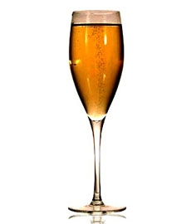
Categoria: Long Drink Classificação: Estimulante de Apetite - Pre-Dinner (Pré-Jantar) Copo Ideal: Flute ou Taça de Vinho
Kir Royal
Notas:
Esse drink possui algumas variações como o Kir que é feito utilizando vinho branco seco ao invés do champagne. Ambos são drinks oficiais da International Bartender Association (IBA). Deve-se lembrar que o Champagne é produzido na região de Champagne-Ardennes, França - qualquer bebida semelhante produzida fora dessa região deve ser chamada de Vinho Espumante (Frisante). Ou seja, todo champagne é um espumante/frisante mas a recíproca não é verdadeira
Ingredientes:
- 90 ml de Champagne - 10 ml de Creme de Cassis

Slide 36
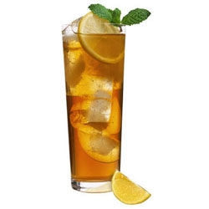
Categoria: Long Drink Classificação: Refrescante Copo Ideal: Highball Glass
Long Island Iced Tea
Nota:
A maioria dos drinks não possuem mais de 5 ingredientes e isso, de certa forma, é considerada uma regra para os bartenders. Entretanto, esse drink não obedece essa lei, mas é considerado um drink oficial e reconhecido pela IBA.
Ingredientes:
- Vodka - Tequila - Rum Branco - Cointreau - Gin - Suco de Limão - 30 ml de Gomme Syrup ou 3 colheres de açúcar - 1 Dash de Coca-Cola - Gelo

Slide 37
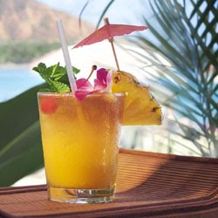
Categoria: Long Drink Classificação: Refrescante Copo Ideal: Highball Glass
Mai Tai
Nota:
O orgeat syrup é um xarope doce feito a partir de amêndoas, água rosa ou água flor-laranja. O Rock Candy Syrup é um Gomme Syrup mais concentrado. Ou seja, se trata de um xarope feito basicamente a partir de água e açúcar. Se substituirmos esse xarope por duas colheres de açúcar teremos um sabor semelhante.
Ingredientes:
- Rum Claro - Rum Escuro - Curaçao de Laranja - Orgeat Syrup - 5 ml de Rock Candy Syrup - 10 ml de Suco de Limão - Gelo

Slide 38
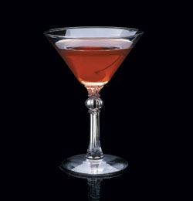
Categoria: Short Drink Classificação: Estimulante de Apetite Pre-Dinner (Pré-Jantar) Copo Ideal: Martini ou Cocktail Glass
Manhattan
História:
Uma história popular sugere que o drink surgiu no Manhattan Club em Nova York no início do ano de 1870, onde foi inventado para um banquete cuja anfitriã era Jenni Jerome em homenagem a candidatura presidencial de Samuel J. Tilden. O sucesso desse banquete fez o drink famoso, mais tarde fazendo muitas pessoas pedirem o drink se referindo o nome do clube onde foi inventado - "o Manhattan cocktail".
Ingredientes:
- Whisky Rye (de centeio) ou Canadian Whisky - Vermouth Vermelho (Tinto) - 2 gotas de Angostura Bitter - Gelo

Slide 39
Categoria: Short Drink Classificação: Estimulante de Apetite Pre-Dinner (Pré-Jantar) Copo Ideal: Martini ou Cocktail Glas
Manhattan Dry
Notas:
Esse drink é uma variação do Manhattan original e a única diferença é que no Dry utilizamos o Vermouth Seco (dry vermouth), enquanto no outro se usa o Vermouth Tinto (red vermouth).
Ingredientes:
- Whisky Rye (de centeio) ou Canadian Whisky - Vermouth Seco - 2 gotas de Angostura Bitter - Gelo

Slide 40
Categoria: Short Drink Classificação: Estimulante de Apetite Pre-Dinner (Pré-Jantar) Copo Ideal: Martini ou Cocktail Glass
Manhattan Medium
História:
Uma história popular sugere que o drink surgiu no Manhattan Club em Nova York no início do ano de 1870, onde foi inventado para um banquete cuja anfitriã era Jenni Jerome em homenagem a candidatura presidencial de Samuel J. Tilden. O sucesso desse banquete fez o drink famoso, mais tarde fazendo muitas pessoas pedirem o drink se referindo o nome do clube onde foi inventado - "o Manhattan cocktail".
Notas:
Esse drink é uma variação do Manhattan original e a única diferença é que no Medium utilizamos Vermouth Seco (dry vermouth) e Vermouth Tinto, enquanto no outro se usa Vermouth Tinto (red vermouth).
Ingredientes:
- Whisky Rye (de centeio) ou Canadian Whisky - Vermouth Seco - Vermouth Vermelho (Tinto) - 2 gotas de Angostura Bitter - Gelo

Slide 41
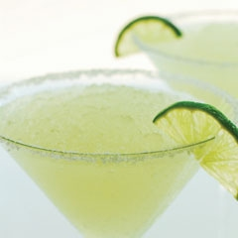
Categoria: Short Drink Classificação: Estimulante de Apetite (Pre-Dinner) Copo Ideal: Cocktail Glass
Margarita
História:
A origem da margarita é mexicana. Nome de uma cidade perto de Guadalajara, onde estão as principais destilarias dessa bebida. A estadunidense Margarita Sames tinha uma casa em Acapulco, onde na época os famosos de Hollywood passavam boas temporadas. Ela era uma das grandes socialites da época (1948) e recebia amigos em sua casa.
Uma vez a anfitriã foi desafiada a criar um coquetel: ela misturou Cointreau com tequila e suco de limão. Como na época era hábito tomar tequila precedida por uma pitada de sal, acrescentou o anel de limão e sal em volta da borda do copo.
Foi um sucesso e ganhou o nome da anfitriã, Margarita!
Ingredientes:
- Tequila - Cointreau (Triple-Sec) - Suco de Limão Taiti - Gelo

Slide 42
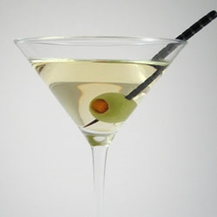
Categoria: Short Drink Classificação: Estimulante de Apetite Pre-Dinner (Pré-Jantar) Copo Ideal: Martini ou Cocktail Glass
Dry Martini
Notas:
O martini é um ícone popular, sendo conhecido como o "rei dos cocktails". O dry martini cocktail, é servido em taça a cocktail ou martini glass, a sua decoração é uma casca de limão. No olive martini cocktail a decoração é uma azeitona. O Gibson, que é também uma leve variação do dry martini cocktail, só que ao invés de se colocar uma casca de limão, coloca-se uma cebolinha. Existem também diversas outras varições do drink como o Perfect Martiny, Vodka Martini e Sweet Martini.
Ingredientes:
- Gin - Dry Vermouth (Seco) - Casca de limão - Gelo

Slide 43
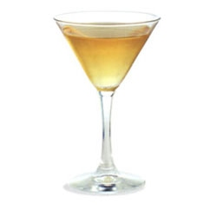
Categoria: Short Drink Classificação: Estimulante de Apetite Pre-Dinner (Pré-Jantar) Copo Ideal: Martini ou Cocktail Glass
Perfect Martini
Notas:
O martini é um ícone popular, sendo conhecido como o "rei dos cocktails". O dry martini cocktail é o mais conhecido, porém existem também diversas outras varições do drink como o Vodka Martini e Sweet Martini.
Ingredientes:
- Gin - Dry Vermouth (Seco) - Red Vermouth (Tinto) - Casca de limão - Gelo

Slide 44
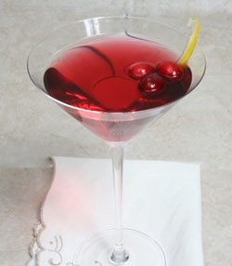
Categoria: Short Drink Classificação: Estimulante de Apetite Pre-Dinner (Pré-Jantar) Copo Ideal: Martini ou Cocktail Glass
Sweet Martini
Notas:
O martini é um ícone popular, sendo conhecido como o "rei dos cocktails". O Dry martini cocktail é o mais conhecido, porém existem também diversas outras varições do drink como o Perfect Martiny e o Vodka Martini.
Ingredientes:
- Gin - Red Vermouth (Tinto) - Gelo

Slide 45
Categoria: Short Drink Classificação: Estimulante de Apetite Pre-Dinner (Pré-Jantar) Copo Ideal: Martini ou Cocktail Glass
Vodka Martini
Notas:
O martini é um ícone popular, sendo conhecido como o "rei dos cocktails". A versão mais popular é o Dry Martini na qual se utiliza Gin ao invés da vodka. Existem também diversas outras varições do drink como o Dry Martiny, Perfect Martini e Sweet Martini.
Ingredientes:
- Vodka - Dry Vermouth (Seco) - Casca de limão - Gelo

Slide 46
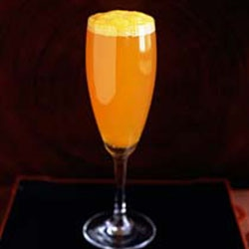
Categoria: Long Drink Classificação: Refrescante Copo Ideal: Flute (Taça)
Mimosa
Notas:
O Champagne é produzido na região de Champagne-Ardennes, França - qualquer bebida semelhante produzida fora dessa região deve ser chamada de Vinho Espumante (Frisante). Este drink é bem semelhante ao Bellini, mudando apenas a proporção das bebidas e o suco que é de pêssego ao invés de laranja.
Ingredientes:
- Champagne ou vinho espumante (frisante) - Suco de Laranja fresco

Slide 47
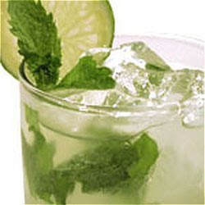
Categoria: Long Drink Classificação: Refrescante Copo Ideal: Highball Glass
Mojito
História:
Mojito é um coquetel à base de rum branco originário das Caraibas. Esse cocktail com mais de 100 anos não está tão bem documentado quanto o Daiquiri ou o Cuba Libre. Sabe-se que floresceu na noite de Havana usando ingredientes nativos das Caraíbas.
A mistura de hortelã com bebidas é muito antiga. A exemplo do Bullshot, o Mojito teria sido criado por um inglês em alto-mar. A diferença, nesse caso, é que a história deste drinque era contada nos bares cubanos por ninguém menos que o escritor americano Ernest Hemingway. Segundo ele, o almirante e aventureiro inglês Francis Drake, o primeiro homem branco a aportar em inúmeras ilhas do Pacífico Sul, apaixonado pelos aromas da hortelã, teria sido o primeiro a misturar a planta com boas doses de rum.
Ingredientes:
- Rum Claro - Suco de Limão Taiti - 6-10 Folhas de Hortelã (Menta) - 1 a 2 colheres de açúcar - Água c/ Gás (Club Soda) - Gelo

Slide 48
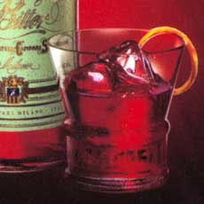
Categoria: Short Drink Classificação: Estimulante de Apetite Pre-Dinner (Pré-Jantar) Copo Ideal: Old Fashioned Glass
Negroni
Ingredientes:
- Gin - Campari - Vermouth Tinto - Club Soda (opcional) - Gelo

Slide 49
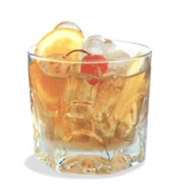
Categoria: Short Drink Classificação: Estimulante de Apetite Pre-Dinner (Pré-Jantar) Copo Ideal: Old Fashioned Glass
Old Fashioned
História:
O drink Old Fashioned foi o primeiro a ser chamado de cocktail. A primeira definição da palavra "cocktail" foi em resposta a leitura de uma carta perguntando a definição da palavra em 6 de Maio de 1906 vinculada ao jornal "The Balance and Columbia Repository" em Hudson, Nova York. Em 13 de Maio de 1806, o editor do jornal escreveu que cocktail era uma potente mistura de espíritos, bitters, água e acúcar. O nome do tipo de copo Old Fashioned foi dado após a criação do drink.
Ingredientes:
- Bourbon ou Rye (de centeio) ou Scotch Whisky - 1 colher de açúcar ou cubo de açúcar - 2 dashes de Angostura Bitter - 1 splash de Água Gaseificada ou Club Soda - Gelo

Slide 50
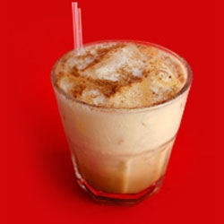
Categoria: Short Drink Classificação: Estimulante Copo Ideal: Old Fashioned Glass / Shot Glass
Orgasm
Notas:
Grand Marnier é um licor criado em 1880 por Alexandre Marnier-Kapostolle. É um tipo de triple sec, feito da mistura de verdadeiros cognacs e essência destilada de laranja. Possui 40% de volume alcóolico e é produzido em diversas variedades, e pode ser consumido puro como digestivo. Bailey's é um licor irlandês elaborado a partir do casamento natural do puro creme de leite irlandês e dos sabores naturais de cacau e baunilha, isto tudo misturado com perfeição, utilizando os mais modernos equipamentos num processo secreto. É uma bebida extremamente versátil e pode ser consumida de diversas maneiras.
Ingredientes:
- Cointreau - Licor Grand Marnier (Licor de Laranja ou Triple Sec) - Bailey's Irish Cream (Licor Irlandês)

Slide 51
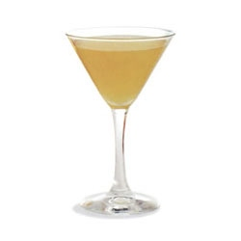
Categoria: Short Drink Classificação: Estimulante de Apetite Pre-Dinner (Pré-Jantar) Copo Ideal: Cocktail Glass
Paradise
Notas:
O Apricot é um Brandy, um licor elaborado a partir de damascos selecionados e originados da Ásia Menor. O licor de Apricot, tem sabor natural de frutas orientais e é bastante versátil para o preparo de coquetéis. Sua atraente cor âmbar, lhe confere sofisticação e é especialmente adequado para servir após as refeições.
Ingredientes:
- Gin - Apricot Brandy - Suco de Laranja - Gelo

Slide 52
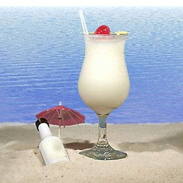
Categoria: Long Drink Classificação: Refrescante Copo Ideal: Tumbler ou Fashion Glass
Pina Colada
Ingredientes:
- Rum Claro - Creme de Coco ou Leite de Coco com Leite Condensado - Suco Natural de Abacaxi - Gelo

Slide 53
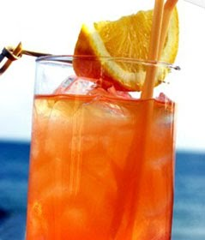
Categoria: Long Drink Classificação: Refrescante Copo Ideal: Highball Glass
Planters Punch
Dicas:
- Você pode substituir o Grenadine pela Groselha!
Ingredientes:
- Rum Escuro - Suco de Limão - Xarope de Romã (Grenadine) - Água com gás (Club Soda) - Gelo

Slide 54
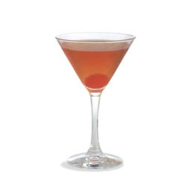
Categoria: Short Drink Classificação: Estimulante de Apetite Pre-Dinner (Pré-Jantar) Copo Ideal: Martini ou Cocktail Glass
Rob Roy
Notas:
Esse drink é bem parecido com o Manhattan. A diferença básica entre eles é o tipo de Whisky utilizado. Enquanto o Manhattan utiliza whisky canadense, o Rob Roy utiliza o Escocês.
Ingredientes:
- Scotch Whisky - Vermouth Vermelho (Tinto) - 1 Dash de Angostura Bitter - Gelo

Slide 55

Categoria: Short Drink Classificação: Estimulante de Apetite Pre-Dinner (Pré-Jantar) Copo Ideal: Cocktail Glass
Rose
Notas:
O Kirsch é uma aguardente francesa, elaborada a partir de destilado alcoólico simples de cereja com graduação alcoólica de 40%.
Ingredientes:
- Vermouth Seco - Kirsch (Aguardente de cereja) - Cherry Brandy (licor de cereja) - Gelo

Slide 56

Categoria: Short Drink Classificação: Digestivo After-Dinner (Pós Jantar) Copo Ideal: Old Fashioned Glass
Rusty Nail
Notas:
O Drambuie é um licor escocês de whisky seco. Drambuie é uma marca premium produzida a base de 100% de schoth whisky, feito de um único blend com maltes acima de 30 anos
Ingredientes:
- Whisky Escocês - Licor Drambuie - Gelo

Slide 57

Categoria: Long Drink Classificação: Refrescante Copo Ideal: Highball Glass
Salty Dog
Notas:
Devido ao fato de uva em inglês ser chamado de grape, muita gente anda fazendo confusão com o grapefruit. O grapefruit não tem nada a ver com a uva, portanto não use suco de uva achando que está fazendo esse drink. Esse cítrico é pouco conhecido no Brasil, mas lembra a laranja e tem sabor que combina o doce, o ácido e um leve amargor. Geralmente encontramos esse suco importado.
Ingredientes:
- Vodka - Suco de Grapefruit - Sal - Gelo

Slide 58

Categoria: Long Drink Classificação: Refrescante Copo Ideal: Highball Glass
Screwdriver
Histórico:
Muitas pessoas confundem esse drink com o Hi-Fi. Porém deve ficar claro que suco de laranja com vodka é o Screwdriver. O Hi-Fi seria a mistura de vodka com um refrigerante de sabor laranja como a Fanta, por exemplo.
Ingredientes:
- Vodka - Suco Natural de Laranja - Gelo

Slide 59

Categoria: Long Drink Classificação: Refrescante Copo Ideal: Highball Glass
Sea Breeze
Ingredientes:
- Vodka - Suco de Cranberry (oxioco) - Suco de Grapefruit - Gelo

Slide 60

Categoria: Long Drink Classificação: Refrescante Copo Ideal: Highball Glass
Sex On The Beach
Histórico:
Apesar do Sex On The Beach ser um drink oficial do International Bartenders Association do tipo "Coquetel Popular", existem diversas receitas encontradas na internet. A receita encontrada nesse CARDÁPIO foi baseada nos dados que estão no site dessa organização.
Ingredientes:
- Vodka - Licor de Pêssego - de Suco de Laranja - Groselha - Gelo

Slide 61

Categoria: Long Drink Classificação: Refrescante Copo Ideal: Highball Glass
Tequila Sunrise
Dicas:
O xarope de romã (grenadine) pode ser substituído por Groselha. Existem algumas variações desse drink como a Vodka Sunrise (coloca-se vodka no lugar da tequila) e Astronaut Sunrise (substitui-se Tang de Laranja no lugar do suco natural de laranja).
Ingredientes:
- Tequila - Suco de Laranja - Grenadine ( Xarope de Romã) - Gelo

Slide 62

Categoria: Long Drink Classificação: Refrescante Copo Ideal: Highball Glass
Singapore Sling
Histórico:
A maioria dos drinks não possuem mais de 5 ingredientes e isso, de certa forma, é considerada uma regra para os bartenders. Entretanto, esse drink não obedece essa lei, mas é considerado um drink oficial e reconhecido pela IBA.
Ingredientes:
- Gin - Cherry Brandy - Cointreau - DOM Benedictine (Licor francês) - Grenadine - de Suco de Abacaxi - de Suco de Limão - 1 dash de Angostura Bitter - Gelo

Slide 63
Categoria: Short Drink Classificação: Estimulante de Apetite Pre-Dinner (Pré-Jantar) Copo Ideal: Old Fashioned ou Cobbler Glass
Whiskey Sour
Notas:
Outros tipos de sours podem ser feitos substituindo-se o destilado principal por outro.
Ingredientes:
- Bourbon Whisky - Suco de Limão Taiti - 5 ml de Gomme Syrup ou 1 colher de açúcar - 1 dash de clara de ovo (opcional) - Gelo

Slide 64

Categoria: Short Drink Classificação: Digestivo After-Dinner (Pós-Jantar) Copo Ideal: Old Fashioned Glass
White Russian
Ingredientes:
- Vodka - Licor de Café - Creme de Leite - Gelo

Slide 65

Categoria: Short Drink Classificação: Estimulante de Apetite Pre-Dinner (Pré-Jantar) Copo Ideal: Martini ou Cocktail Glass
APPLE MARTINI
Ingredientes:
- Vodka
- Concentrado de maçã
- Cointreau

Slide 66

Categoria: Long Drink Classificação: Refrescante Copo Ideal: Tumbler ou Fashion Glass
ELETRIC LEMONADE
Ingredientes:
- Vodka
- Curaçau blue
- Suco de limão
- Soda

Slide 67

Categoria: Long Drink Classificação: Refrescante Copo Ideal: Flute (Taça)
LOVE’S PEACHE
Ingredientes:
- Vodka
- Suco de pêssego
- Licor de pêssego
- Leite condens.

Slide 68

Categoria: Long Drink Classificação: Refrescante Copo Ideal: Tumbler ou Fashion Glass
MALIBU SURF
Ingredientes:
- Malibu
- Curaçau blue
- Suco de abacaxi

Slide 69

Categoria: Short Drink Classificação: Estimulante de Apetite (Pre-Dinner) Copo Ideal: Goblet Glass
CAIPIRINHA DE CERVEJA
Ingredientes:
- Run
- Cerveja
- Limão
- Açúcar

Slide 70

Categoria: Long Drink Classificação: Refrescante Copo Ideal: Flute (Taça)
LIGTH OF HAVANA
Ingredientes:
- Malibu
- Licor de melão
- Suco de laranja
- Suco de abacaxi
- Soda

